Slide 1
Chọn ý đúng ghi Đ, sai ghi S cho các câu sau :
3
Địa hình của châu Á diện tích là đồi núi.
Châu Âu đồng bằng chiếm diện tích.
Đ
4
2
3
S
b) Đỉnh Ê – vơ – rét thuộc dãy Hi – ma – lay – a ở châu Âu.
c) Hoạt động kinh tế châu Á làm nông nghiệp là chính ,châu Âu hoạt động công nghiệp phát triển..
Đ

Slide 2

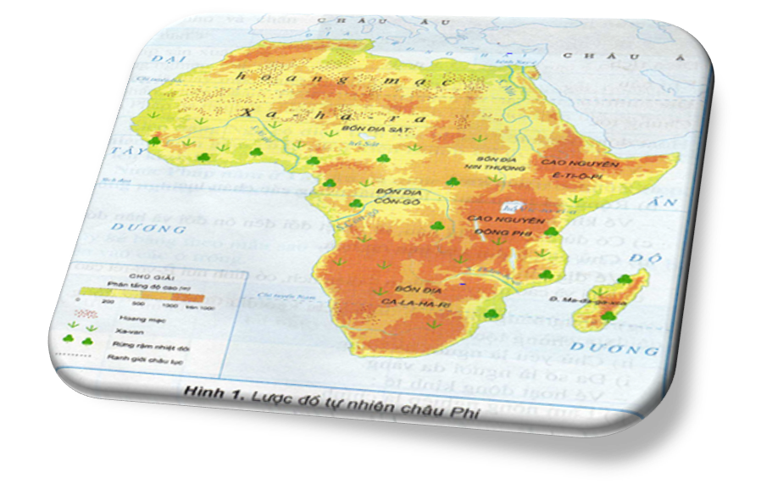


Địa lí:
CHÂU PHI
v

Slide 3
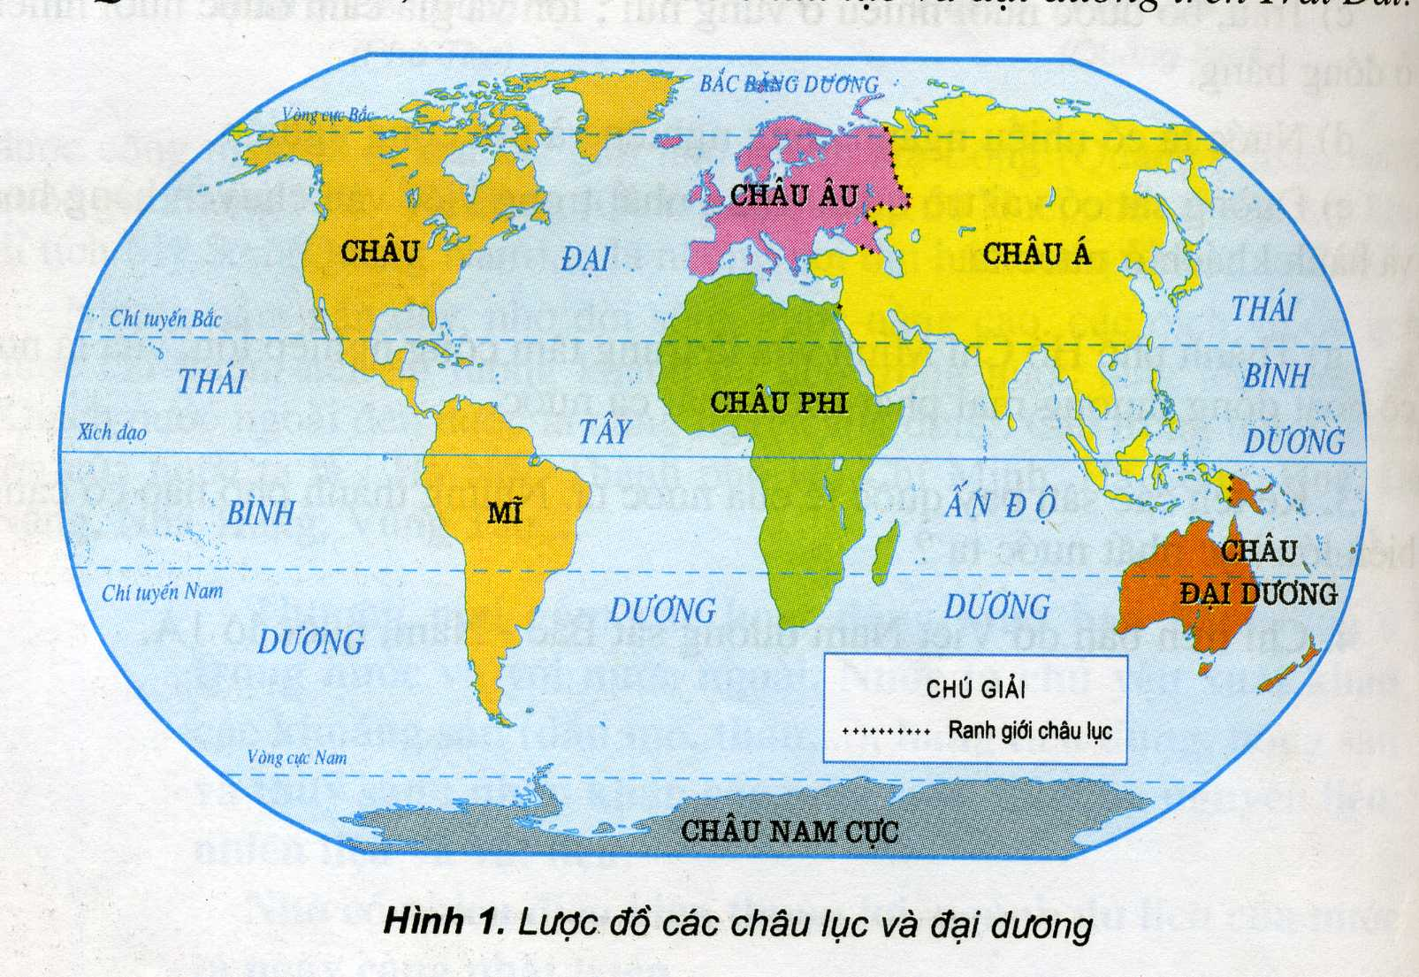
Xác định vị trí địa lí của châu Phi

Slide 4
Hoạt động 1:
Vị trí, giới hạn
Hoạt động 2 :
Đặc điểm tự nhiên

Slide 5
Hoạt động 1:
Vị trí, giới hạn

Slide 6
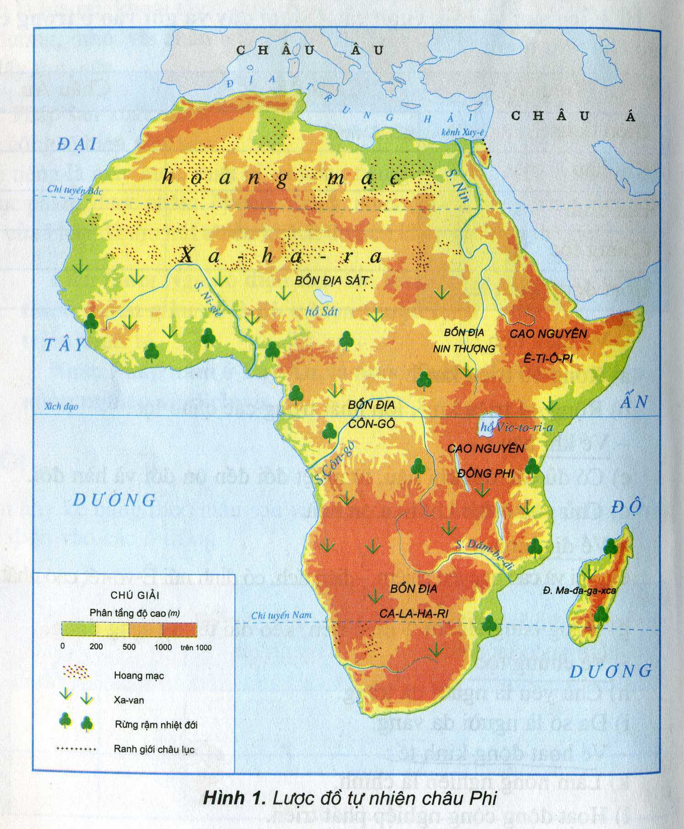
ĐẠI
Xích đạo
TÂY
ẤN
ẤN
DƯƠNG
ĐỘ
ĐỘ
DƯƠNG
DƯƠNG
Hình 1 : Lược đồ tự nhiên Châu Phi

Slide 7
_Châu Phi giáp với các châu lục nào?
_Châu Phi giáp biển và đại dương nào?
_Đường xích đạo đi qua lãnh thổ nào của châu Phi?

Slide 8
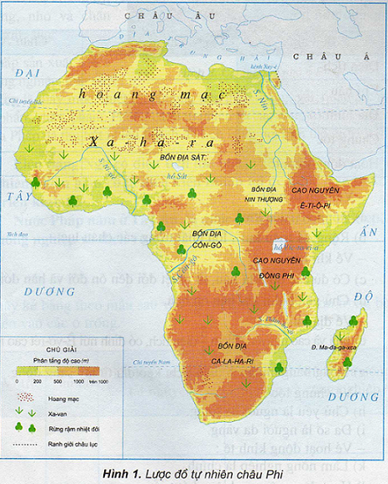
BIỂN: ĐỊA TRUNG HẢI
Xích đạo
Ấn độ dương
ĐẠI TÂY
DƯƠNG

Slide 9

Châu Phi nằm vị trí nào của châu Á và châu Âu ?

Slide 10
BIỂN: ĐỊA TRUNG HẢI
Xích đạo
Ấn độ dương
ĐẠI TÂY
DƯƠNG

Slide 11
Châu Phi nằm ở phía nam châu Âu
và phía tây nam châu Á
Có đường xích đạo đi ngang qua
giữa châu lục

Slide 12
So sánh diện tích của Châu Phi với các châu lục khác ?
Châu lục | Diện tích (triệu km2) | Dân số năm 2004 (triệu người)
Châu Á Châu Mĩ Châu Phi Châu Âu Châu Đại Dương Châu Nam Cực | 44 42 30 10 9 14 | 3875 (1) 876 884 728 (2) 33
Châu Phi
30
884
Bảng số liệu về diện tích và dân số các châu lục

Slide 13
Vị trí của
châu Phi
Nằm ở phía nam châu Âu và phía tây nam
châu Á
Có đườg xích đạo đi ngang qua giữa châu lục
Có diện tích lớn thứ 3 thế giới

Slide 14
Hoạt động 2: Đặc điểm tự nhiên

Slide 16
Kể tên và chỉ vị trí các bồn địa, các cao nguyên ở châu Phi trên lược đồ
Kể tên và chỉ vị trí các sông và hồ lớn ở châu Phi trên lược đồ.

Slide 17
Bồn địa Sát
Bồn địa Nin thượng
Bồn địa Côn-gô
Bồn địa
Ca-la-ha-ri

Slide 18
Cao nguyên
Ê-ti-ô-pi
Cao nguyên
Đông Phi

Slide 19
Hồ Sát
S.Nin
Hồ
Vic-to-ri-a
S.Ni-giê
S.Côn-gô
,
S.Dăm-be-di

Slide 20
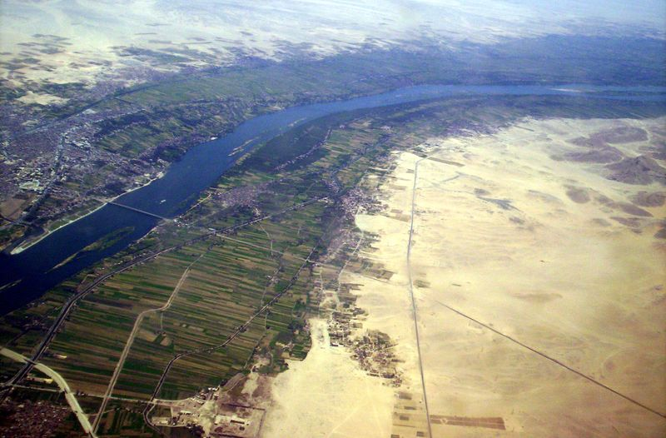
SÔNG NIN

Slide 21
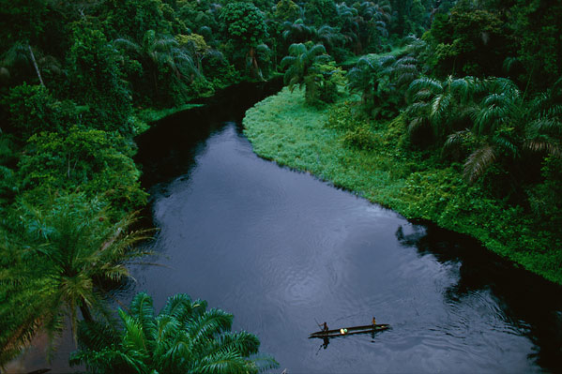
DÒNG SÔNG CÔN-GÔ

Slide 22
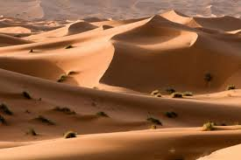
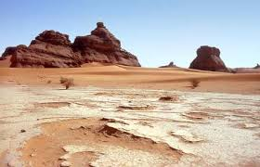
Tại sao Châu Phi là châu lục nóng nhất?

Slide 23
Sơ đồ tác động của vị trí địa lí, đặc điểm
lãnh thổ đến khí hậu Châu Phi.
Nằm trong
vành đai nhiệt đới
Khí hậu nóng
và khô bậc
nhất thế giới
Châu Phi
Diện tích
rộng lớn
Không có biển ăn
sâu vào đất liền

Slide 24

Xác định vị trí hoang mạc Xa-ha-ra và vùng Xa – van của châu Phi?

Slide 26
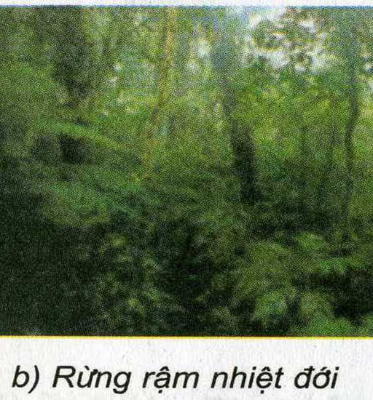
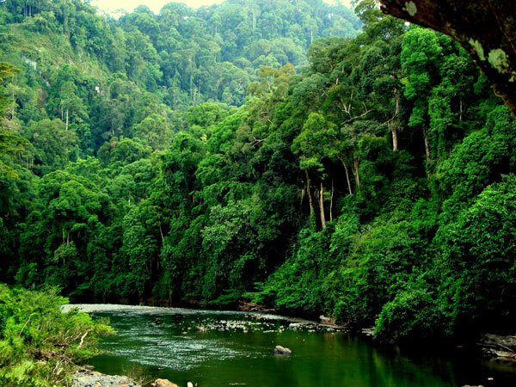

Slide 27

THẢO LUẬN NHÓM

Slide 28
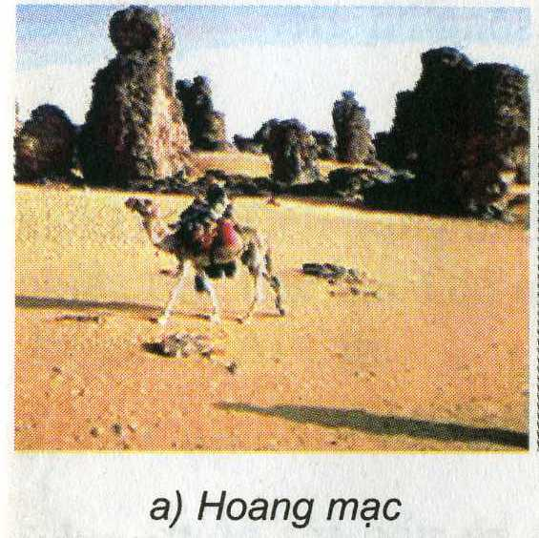
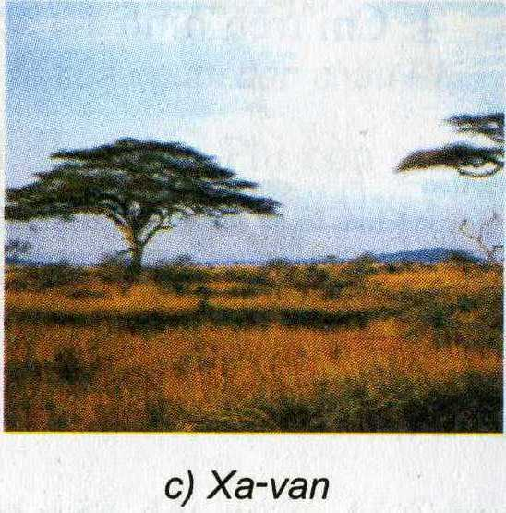

Slide 29

Thảo luận nhóm
Đặc điểm tự nhiên của hoang mạc Xa-ha-ra
Đặc điểm tự nhiên của vùng Xa-van

Slide 30
Cảnh thiên nhiên châu Phi | Đạc điểm sông ngòi , động thực vật | Phân bố
Hoang mạc Xa-ha-ra
Xa – van

Slide 31
Cảnh thiên nhiên châu Phi | Đạc điểm sông ngòi , động thực vật | Phân bố
Hoang mac Xa-ha-ra | Khí hậu khô và nóng nhất thế giới Hầu như không có sông ngòi , hồ nước Thực vật và động vật nghèo nàn | Vùng bắc Phi
Xa – van | Có ít mưa Có một vài con sông nhỏ Thực vật chủ yếu là cỏ , cây bao báp sống hàng nghìn năm Chủ yếu là các loài động vật ăn cỏ | Vùng tiếp giáp với hoang mạc Xa-ha-ra , cao nguyên Đông Phi, bồn địa Ca-la-ha-ri

Slide 32
 Hoang mạc
Xa-ha-ra
Khí hậu
nóng,
khô
bậc
nhất
thế giới
Sông,
hồ
rất ít
và
Hiếm
nước
Thực vật
và động
vật
nghèo
nàn
Notes:
32

Slide 33

Hoang mạc Xa-ha-ra lớn nhất thế giới.

Slide 34
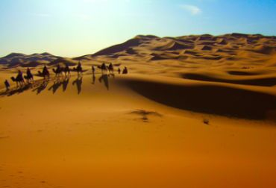
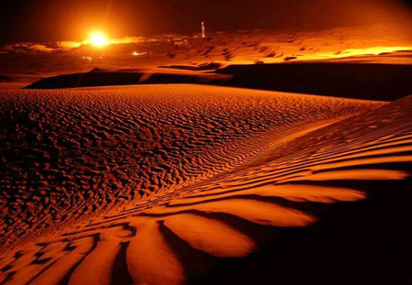
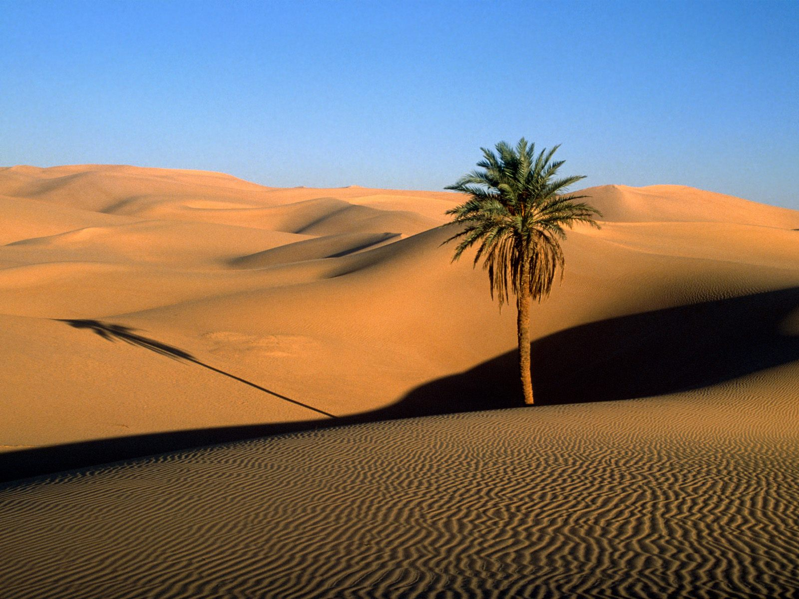
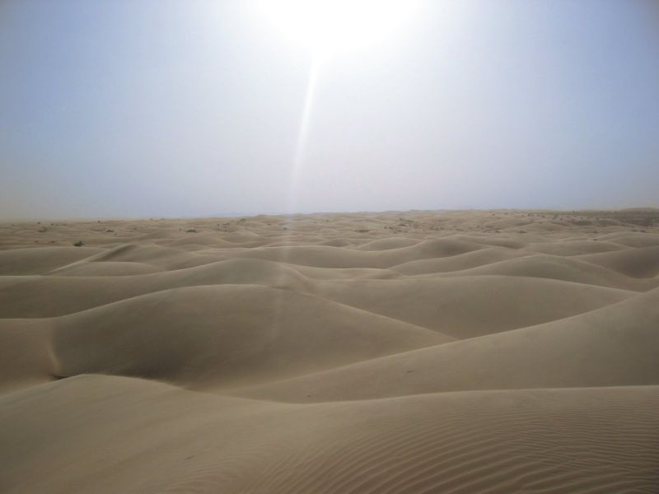
những biển cát mênh mông

Slide 35
 Xa - van
Khí hậu
có một
mùa mưa
và một
mùa khô
sâu sắc
Thực
vật
chủ
yếu
là cỏ
Nhiều động
Vật ăn cỏ
và ăn thịt
như hươu
cao cổ.
ngựa vằn,
voi, sư tử,
báo,…

Slide 36
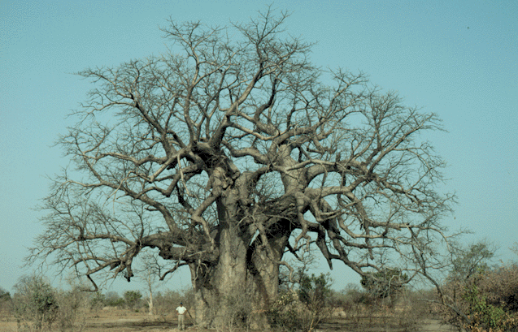
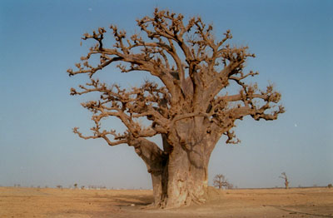
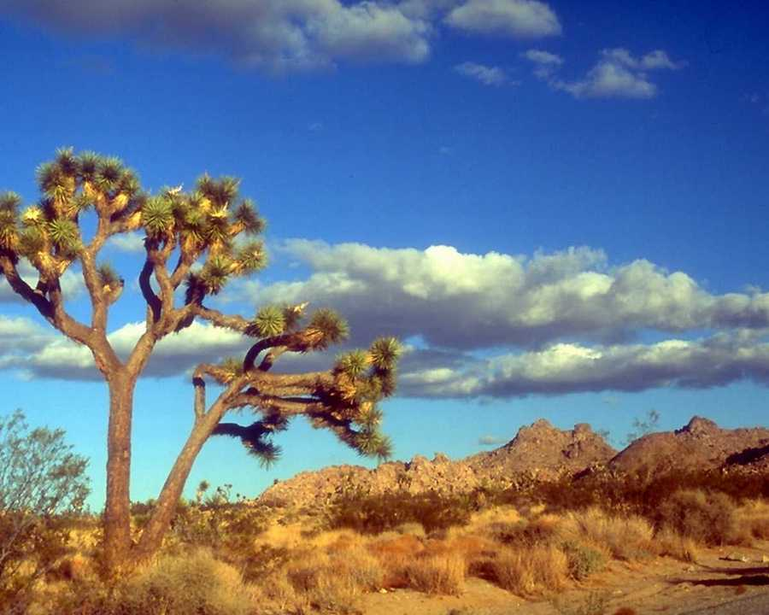
Bao báp : loại cây thân gỗ to, có thể sống được hàng nghìn năm

Slide 37
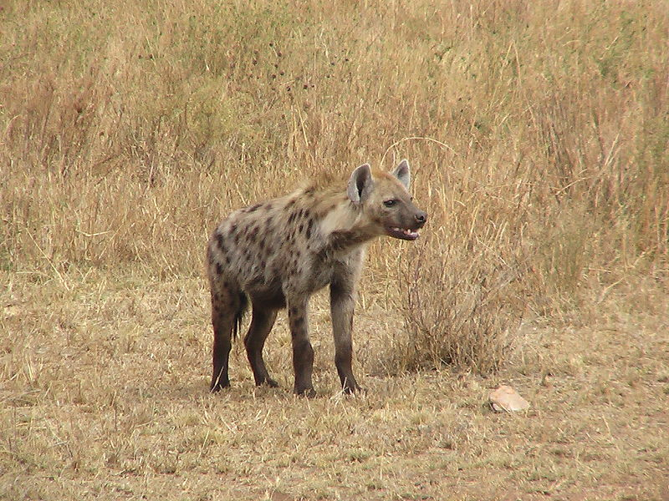
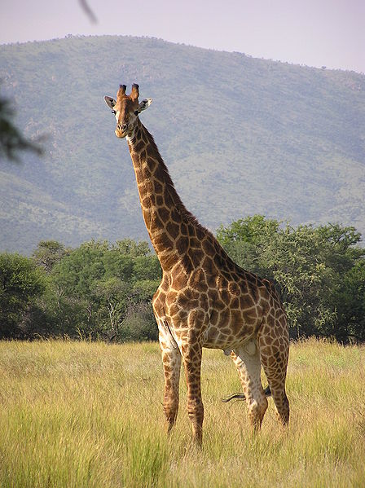
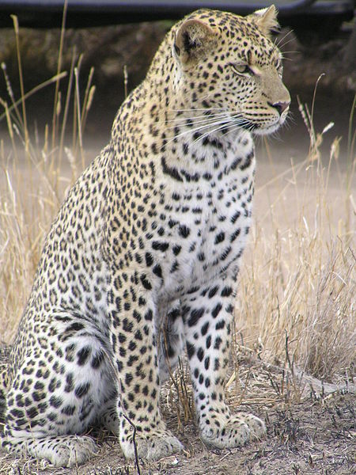
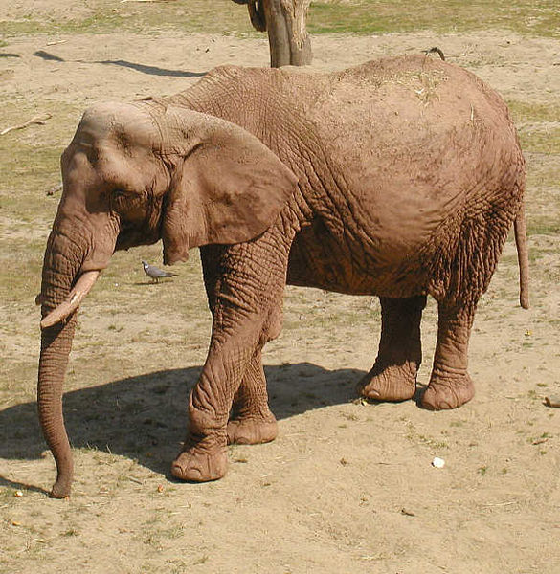
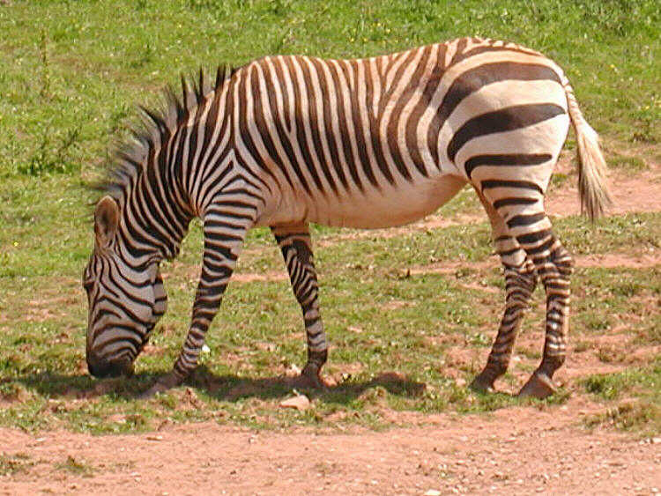
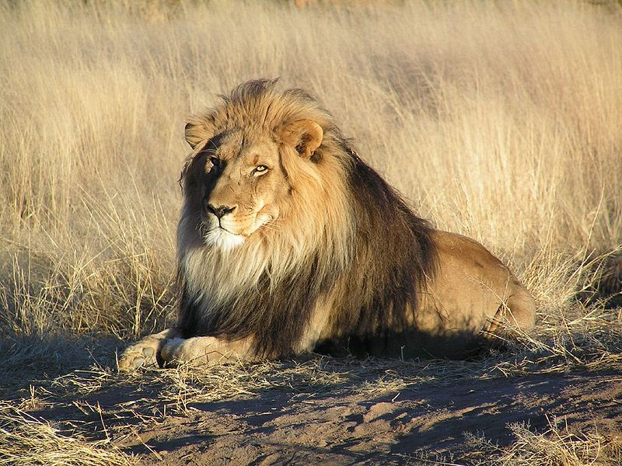

Slide 38
GHI NHỚ
Châu Phi ở phía nam châu Âu và phía tây nam châu Á, có đường Xích đạo đi ngang qua giữa châu lục.
Châu Phi có khí hậu nóng và khô bậc nhất thế giới, đại bộ phận lãnh thổ là hoang mạc và xa-van. Xa-ha-ra là hoang mạc nhiệt đới lớn nhất thế giới.

Slide 39
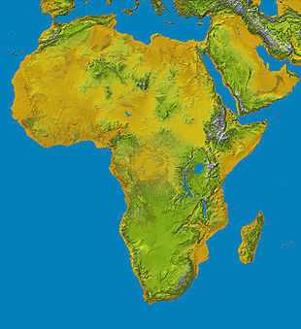
Dặn dò
Tiếp tục tìm hiểu về
Châu Phi :
-Dân cư
-Kinh tế
-Nước Ai Cập

Slide 40


Tạm biệt!
Hẹn gặp lại!

